Slide 1
Проект по теме: Математика в жизни дошкольников
Муниципальное казённое дошкольное образовательное учреждение г.Новосибирска Детский сад № 423 комбинированного вида
«Золотой ключик»
Выполнил воспитатель: Шилина О.В.
2016 г.

Slide 2
Цель : Использование разнообразных видов детской деятельности в развитии математических навыков.

Slide 3
Разнообразие методов и приёмов работы с детьми, помогает дошкольникам овладеть способами и приёмами познания, применять полученные знания в самостоятельной деятельности. Это создаёт предпосылки для формирования правильного миропонимания, позволяет обеспечить общую развивающую направленность обучения, связь с умственным, речевым и различными видами деятельности. Игровые ситуации, сюжетно- ролевые игры мотивируют деятельность детей направляют их мыслительную активность на поиск способов решения поставленных задач.

Slide 4
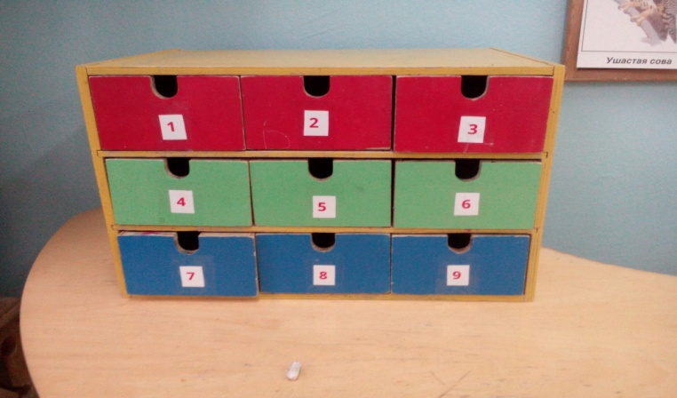
Порядковый счёт, числовой ряд
Развивающая предметно-пространственная среда в д/с должна быть содержательно-насыщенной, развивающей

Slide 5
Сюжетно-ролевая игра
Игра в магазин позволяет научить количественному счёту, порядковому, а так же в игре знакомимся с весами, понятием веса и счётом денег
Игра в автобус учит находить своё место

Slide 6
Измерение времени
Развивающая предметно-пространственная среда
в д/с должна быть полифункциональной
Песочные часы, измеряют минуты
Изучаем части суток и часы

Slide 7
Календарь природы и график дежурства помогут детям научиться ориентироваться во времени

Slide 8
Знакомство с линейкой. Длину, ширину, высоту измеряют в сантиметрах, метрах, километрах.
Развивающая предметно-пространственная
среда в д/с должна быть доступной и безопасной
Длиннее, короче
Выше, ниже

Slide 9
Сравниваем стороны плоских геометрических фигур, делаем выводы
Стороны квадрата равны
У прямоугольника стороны не равны

Slide 10
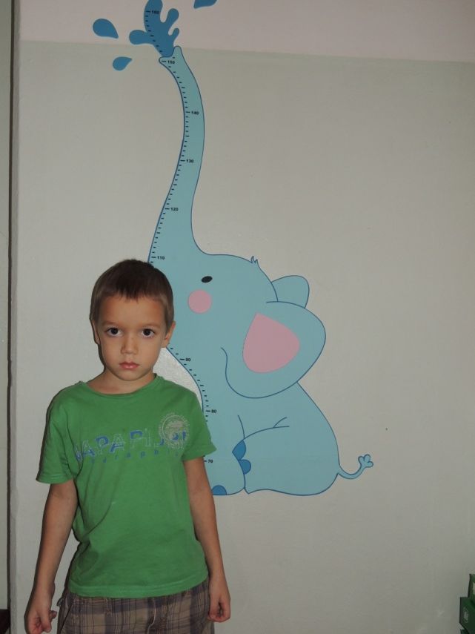
Развивающая предметно-пространственная
среда в д/с должна обеспечивать доступ к объектам природного характера, побуждать к наблюдениям на участке
Мы растём
Измеряем глубину выпавшего снега

Slide 11
Знакомимся с понятием плоская и объёмная фигура
Полифункциональная предметная среда пробуждает активное воображение детей
Конусы, цилиндры, кубики – Объёмные фигуры
Постройки из плоскостного конструктора

Slide 12
Замок Снежной королеве
Использование в конструировании геометрических фигур

Slide 13
Кормушки и геометрические фигуры
Конкурс кормушек

Slide 14
В чём измеряется температура?
Учимся определять температуру по термометру
Температура измеряется в градусах

Slide 15
Вес измеряется весами и
измеряется в граммах, килограммах
Знакомство со счётами

Slide 16
Логика
Занимательные занятия со счётными палочками

Slide 17
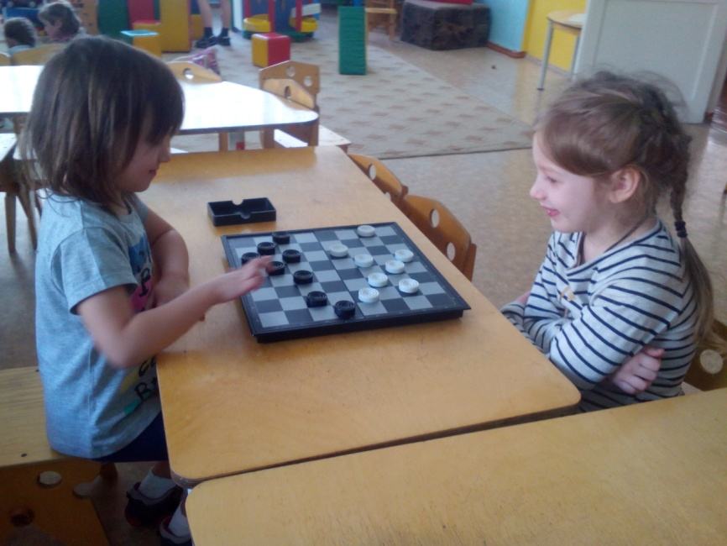
Цветные палочки Кюйзера
Змейка
Шашки и
шахматы

Slide 18
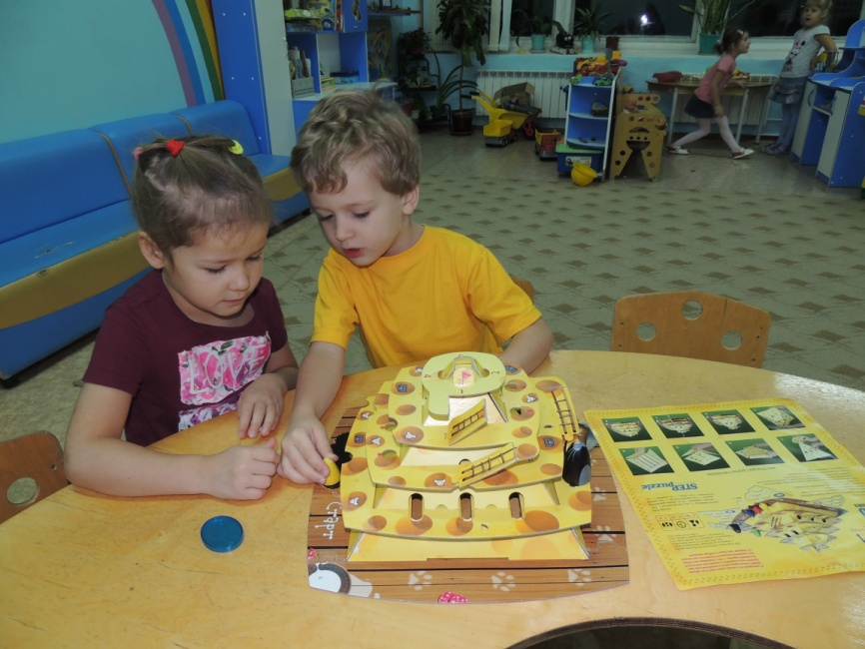
Дидактические, настольные игры
Многообразие дидактических игр увлекает детей

